Slide 1

實驗10：基礎熱力學實驗
實驗A：熱輻射(Thermal Radiation)
A1：不同材質表面的熱輻射效應實驗
A2：點熱源之輻射平方反比定律
A3：高溫史蒂芬-波茲曼定律
實驗B：熱引擎與氣體定律實驗(thermal Engine & Gas Law)
B1：熱引擎實驗
B2：查理定律
B3：波以爾定律：壓力 P 與 體積 V 關係。
B4：Combined gas law：壓力P 與溫度 T 關係
實驗C：氣體之比熱 γ = C_{p}/C_{v} 值測定 (γ = C_{p}/C_{v} value)
國立清華大學物理系 陳淑敏、戴明鳳 2011/12 初版, 戴明鳳 2014/12 再修

Slide 2
R201 實驗A-熱輻射、實驗B-氣體定律 輪流組別:
 |  |  |  |  |  |  | 講台
 |  |  |  | 1 | : | B | ↔ | 2 | : | A
 |  |  |  | 3 | : | B | ↔ | 4 | : | A
 |  |  |  | 5 | : | B | ↔ | 6 | : | A
 |  |  |  | 7 | : | B | ↔ | 8 | : | A
 |  |  |  | 9 | : | B | ↔ | 10 | : | A
 |  |  |  | 11 | : | B | ↔ | 12 | : | A
 |  |  |  | 13 | : | B | ↔ | 14 | : | A
 |  |  |  | 15 | : | B | ↔ | 16 | : | A
 |  |  |  | 17 | : | B | ↔ | 18 | : | A
19 | : | A | ↔ | 20 | : | B |  | 21 | : | A
22 | : | A | ↔ | 23 | : | B |  | 24 | : | A
25 | : | A | ↔ | 26 | : | B |  | 27 | : | B
28 | : | A | ↔ | 29 | : | B |  | 30 | : | B
實驗B-4組共用一熱水瓶
＊箭號為實驗A/B互換組別
＊紅色為熱水瓶放置位置, 與前桌共用，四組共用一瓶熱水。
＊務必遵守取水組別，水位過低時加水，避免熱水不足而空燒。
＊當共用組別實驗均完成後，請將水裝滿(內膽刻痕處)，熱水瓶插頭拔除。
R201後方 實驗C：僅三套實驗設備，分別使用He，一般空氣和CO2作為工作氣體。各組輪流操作。

Slide 3
實驗A：熱輻射
一、實驗目的
觀察熱輻射現象：物體表面材質、顏色、粗糙度和熱源溫度對熱輻射的影響。
驗證點熱源平方反比定律：熱輻射強度與距離的關係。
驗證史蒂芬-波茲曼定律：熱輻射強度與溫度的關係。

Slide 4
三、實驗前之預備知識--預報問題
史蒂芬-波茲曼輻射定律(Stefan-Boltzmann Radiation Law)
何謂史蒂芬-波茲曼輻射定律？
此定律的適用範圍？
一般室溫環境內的該輻射定律的主要公式為何？
物體性質和環境溫度對熱輻射的影響
預測物體表面材質、顏色、粗糙度(roughness)和
環境溫度對熱輻射的影響

Slide 5
四、實驗器材：
熱輻射體 1台 7. 毫伏特計(電表電壓模式) 1台
熱感應器 1組 8. 歐姆計(電表電阻模式) 1台
隔熱手套 1套 9. 電流計(電表電流模式) 1台
隔熱板 1片 10. 電源供應器 1台
長尺 1支 11. 史蒂芬—波茲曼燈泡 1組
玻璃 1片

Slide 6
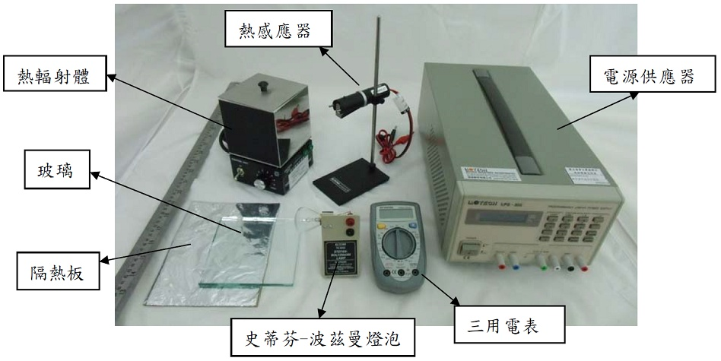
四、實驗儀器和器材實體照片

Slide 7
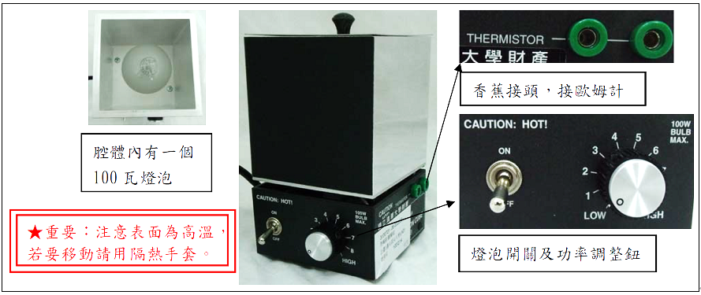
儀器介紹及注意事項：1. 熱輻射體
結構：鋁製腔體有四面經不同處理的表面：(1)精密拋光的鋁面、(2)噴砂處理的鋁面，(3)噴黑漆的面、(4)塗成白色的面。
使用方法：量測腔體內部的熱電阻值，再根據換算表換算腔體內之燈泡溫度

Slide 8
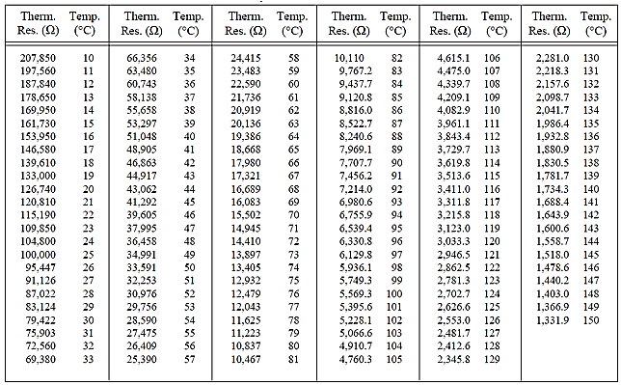
熱輻射體之溫度與電阻值換算表

Slide 9
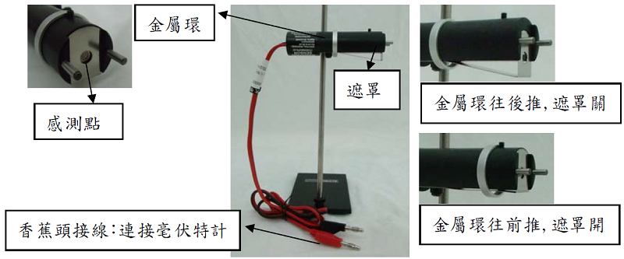
儀器介紹及注意事項：2. 熱感應器
感應器前端的兩凸出端點作用為
(1)避免感應器和輻射源太過接近
(2)固定感應器到熱輻射源的相對距離。
注意：感應器不使用時須將遮罩關閉。
可使用隔熱板代替。

Slide 10
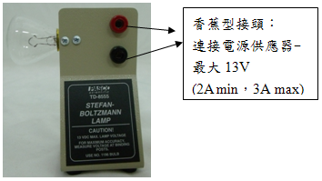
儀器介紹及注意事項：3.史蒂芬-波茲曼燈泡
注意：燈泡之電壓勿超過13V，否則會燒壞
使用方法：
藉由調整輸入燈泡兩端的電壓，可使燈絲的溫度上升到接近3000℃；
輸入的最大電壓值為13 V，最小電流量為2 A，最大電流量為3A。

Slide 11
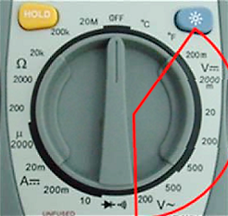
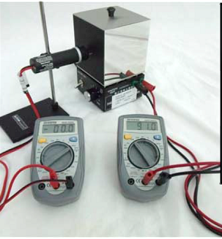
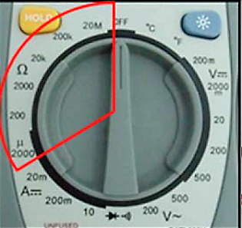
實驗步驟
實驗A1：不同材質表面的熱輻射效應實驗
電壓模式
電阻模式
1.打開熱輻射體的電源，預熱燈泡。
2.將功率調到5.0，當熱輻射體達到熱平衡時，即可開始量測。
等待熱平衡的時間長(約20~30分鐘)，可同時做下一個實驗。

Slide 12
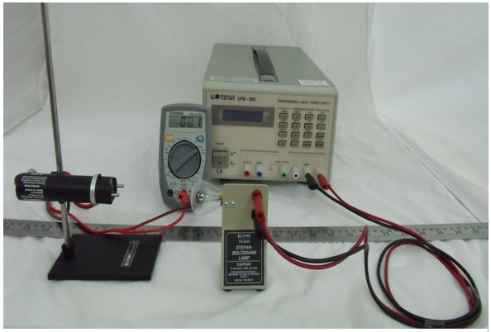
實驗步驟--實驗A2：點熱源之輻射平方反比定律
1.燈泡未輸入電源前，記錄背景輻射量。
2.打開直流電源供應器，輸出10V定電壓(不可超過13 V)。
3.改變熱感應器與燈泡間的直線距離，記錄在不同距離時，熱感應器偵測到之輻射強度。

Slide 13
實驗步驟--實驗A3：高溫史蒂芬-波茲曼定律
1.加熱燈泡前，先量測室溫及燈泡的電阻R_{ref}。
2.打開電源供應器，輸出1 V的定電壓。測量熱感應器偵測到之電壓，並記錄電源供應器輸出的電壓V及電流 I。測完後記得將隔熱板放熱輻射強度回熱感應器和燈泡之間。
3.改變加熱燈泡的定電壓值(勿超過13 V)，重複上述步驟。

Slide 14
實驗B：熱引擎與氣體定律實驗_實驗目的
熱引擎實驗：藉著完成熱力循環的過程， 令氣體對砝碼做功， 進而了解一些熱力過程及熱引擎的原理。
查理定律：驗證體積V 與溫度 T 的關係。
波以爾定律：驗證壓力 P 與體積 V 的關係。
Combined gas law ：驗證壓力P與溫度T的關係。

Slide 15
實驗前之預備知識
熱引擎作功原理
何謂波以爾定律? 體積 V 與溫度 T 間關係？
何謂定容及定壓之查理-給呂薩克定律？

Slide 16
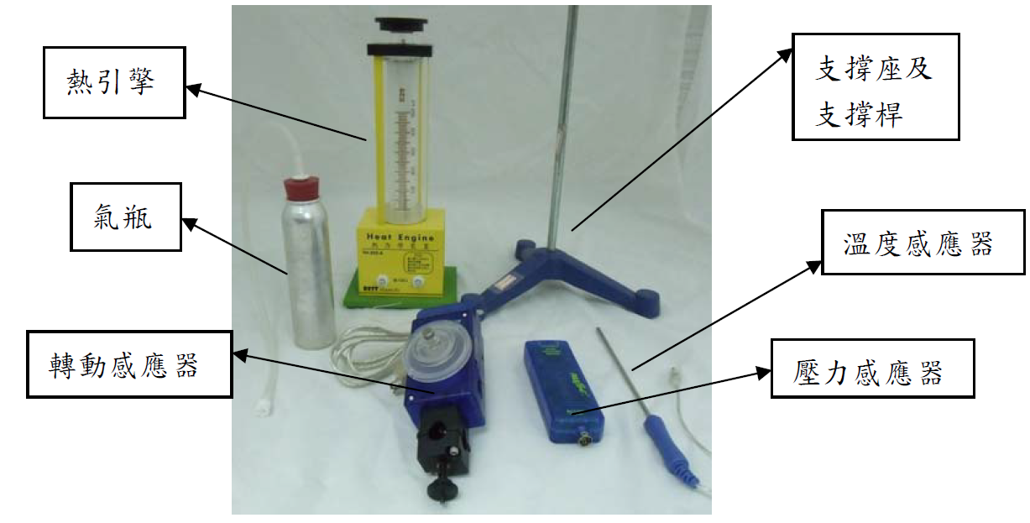
實驗B：儀器＆器材

Slide 17
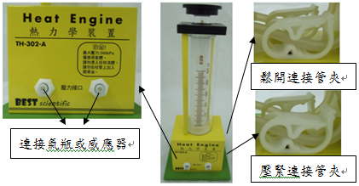
儀器介紹及注意事項
實驗B：1.熱引擎
熱引擎設備不可浸在任何液體中。
實驗完畢或不用時，一定要將連接管夾鬆開，避免造成永久性變形。

Slide 18
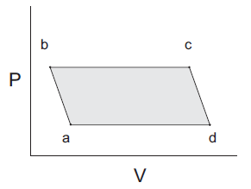
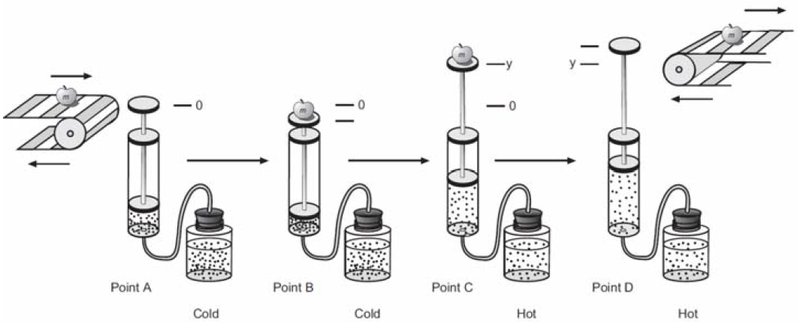
實驗步驟
實驗B1：熱引擎實驗
a→b：將200g砝碼放在活塞平台上，記錄b點的溫度。
b→c：將氣瓶從冷水移到熱水中，記錄c點的溫度。
c→d：將200g砝碼移開，記錄d點的溫度。
d→a：將氣瓶從熱水移回冷水中，記錄a點的溫度。

Slide 19
實驗步驟
實驗B1：熱引擎實驗
注意事項：
1.熱水從熱水瓶中取水，水量為可浸滿氣瓶即可，熱水瓶三組共用一台，請依照分組號碼取水。
2.注意熱水瓶水位，若快取用完畢請通知助教加水避免空燒。
3.在裝置完成後，空氣即已完成密閉，不可再強拉或壓活塞。
4.實驗時，將長型抹布墊在冷熱筒下方，避免溢出的水灑滿桌面。實驗中若水不小心溢出，請隨時擦乾桌面。

Slide 20
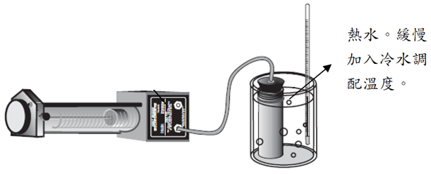
實驗步驟
實驗B2：驗證查理定律(體積V與溫度T的關係)
在熱筒裡加入適量冷水，至少調配出5個溫度。
注意事項：調配各種溫度時，每次加入少許冷水即可，若不小心水太滿須倒出，可先倒在集水桶裡。

Slide 21
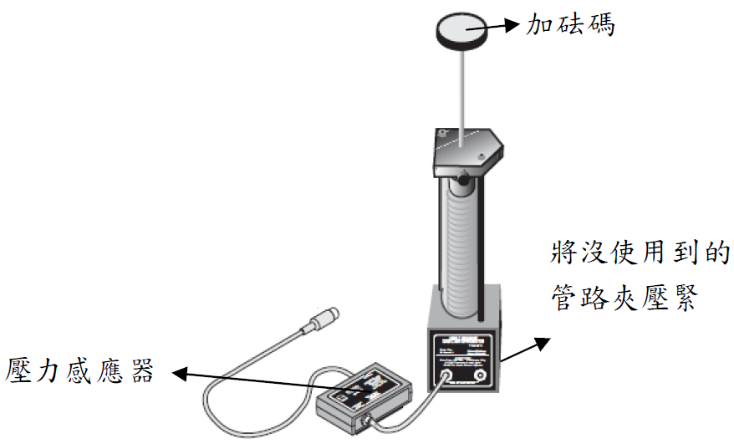
實驗步驟
實驗B3：驗證波以爾定律(壓力P與體積V的關係)
1.將熱引擎活塞拉到最高的位置，將壓力感應器接上管路的接口，將另一端的管路夾壓緊。
2.利用砝碼將活塞往下壓，記錄不同壓力下相對應的體積(砝碼最多加到200g)。

Slide 22
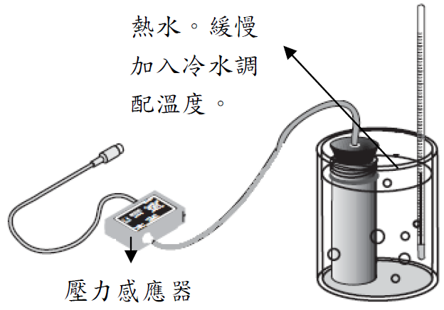
實驗步驟
實驗B4：驗證Combined gas law
(壓力P與溫度T的關係)
將氣瓶接上壓力感應器，放入熱筒裡，在熱筒裡加入適量冷水，至少調配出5種溫度，記錄相對應的壓力。
注意事項： 實驗完畢後務必將集水桶的水倒入水槽，桌子擦乾並擰乾抹布，將抹布披在桌子上。

Slide 23
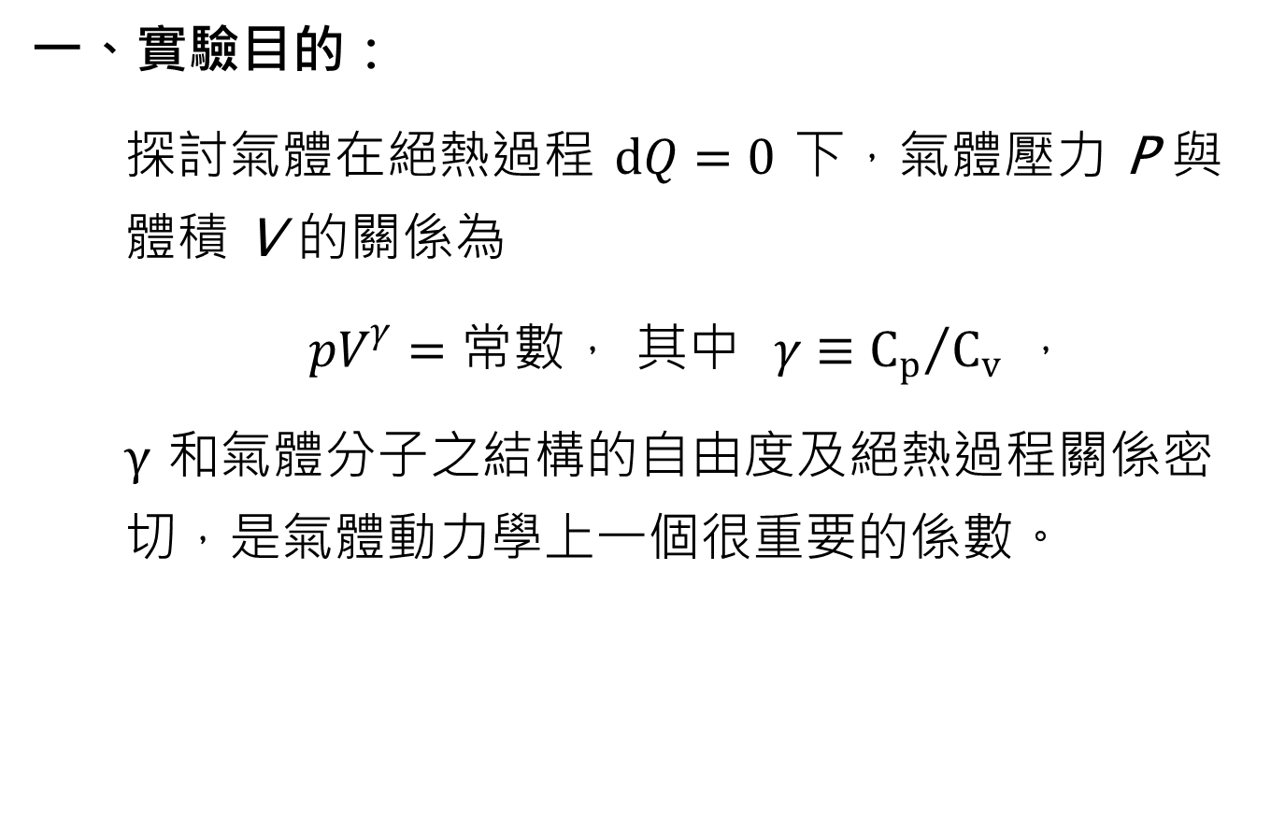
實驗C：氣體之比熱γ 值測定
(γ = C_{p}/C_{v} value)
一、實驗目的：
探討氣體在絕熱過程 $dQ=0$ 下，氣體壓力 P 與體積 V 的關係為
${pV}^{γ}=常數$， 其中 $γ≡{C_{p}}/{C_{v}}$ ，
$γ$ 和氣體分子之結構的自由度及絕熱過程關係密切，是氣體動力學上一個很重要的係數。

Slide 24
實驗C：氣體之比熱γ 值測定
二、實驗原理：
定溫下，定量的理想氣體的壓力 P 和體積 V 乘積為定值, 即
PV ~nRT ~定值  此稱「波義耳定律」。
但氣體不是良好的熱導體，需要足夠的時間才能達到溫度熱平衡。
⇨故當 P和V 改變過快時(如:音波的傳導)，氣體各部分之間可能來不及交換熱量，因此，實際發生的過程不可能是等溫變化，甚至可能是應當作絕熱過程(adiabatic process)。
絕熱過程和等溫過程的不同處在於：
絕熱過程中，氣體如果被壓縮，外界對它所作的功全部變為氣體的內能，因此氣體的壓力和溫度同時升高。
但若氣體膨脹，氣體也會對外界作功而消耗內能，因此氣體的壓力和溫度同時降低。
由此可知：在絕熱過程中， P 隨 V 的變化率必定較等溫過程明顯，即 P –V 曲線必定較陡峭。

Slide 25
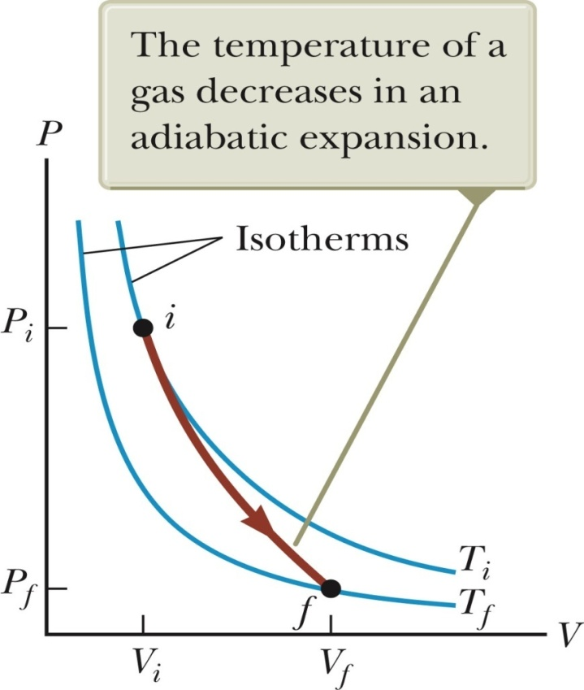
Adiabatic Processes for an Ideal Gas
An adiabatic process: no energy is transferred by heat between a system and its surroundings.
All three variables in the ideal gas law (P, V, T) can change during an adiabatic process.
Assume an ideal gas is in an equilibrium state
⇨ PV = nRT is still valid.
The relation of P and V of an ideal
gas at any time during an adiabatic process:
PV^{γ} = constant.
where γ = C_{P} / C_{V} is assumed to
be constant during the process.
Section 21.3

Slide 26
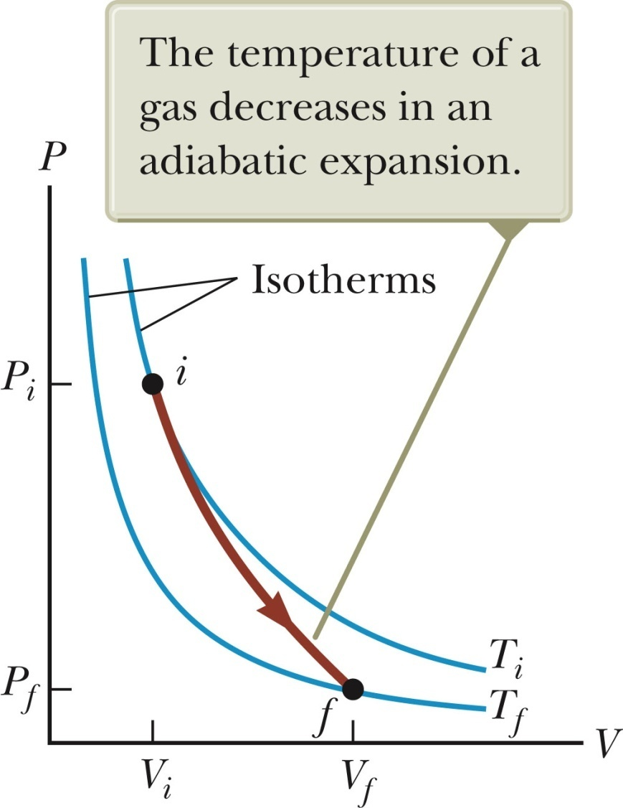
Adiabatic Process
An adiabatic expansion of an ideal gas.
⇨The temperature of the gas decreases
  T_{f} < T_{i}
⇨ Equations of state of this process
P_{i}V_{i}^{γ} = P_{f}V_{f}^{γ}
TV ^{γ–1} = constant
γ = C_{P} / C_{V}

Slide 27
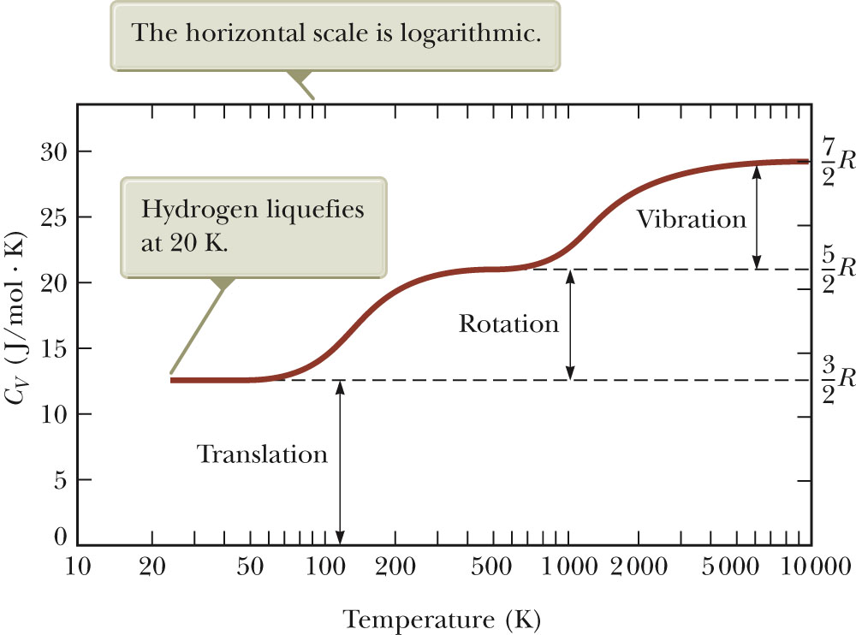
Agreement with Experiment, cont
Section 21.4

Slide 28
Example 21.3
Q: Air at 20.0ºC in the cylinder of a diesel engine is compressed from an initial pressure of 1.00 atm and volume of 800.0 cm³ to a volume of 60.0 cm³. Assume air behaves as an ideal gas with g = 1.40 and the compression is adiabatic. Find the final pressure and temperature of the air.
Solution:

Slide 29
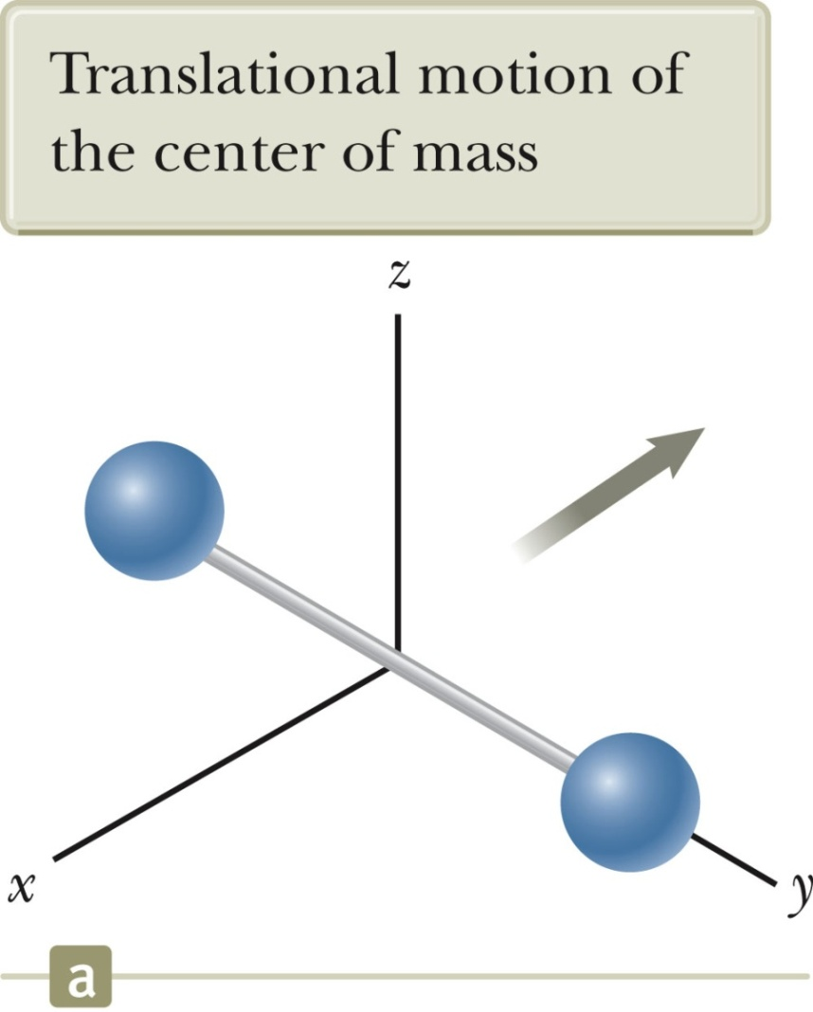
Equipartition of Energy
With complex molecules, other contributions to internal energy must be taken into account.
One possible energy is the translational motion of the center of mass.
The center of mass can translate in the x, y, and z directions.
This gives three degrees of freedom for translational motion.
Section 21.4

Slide 30
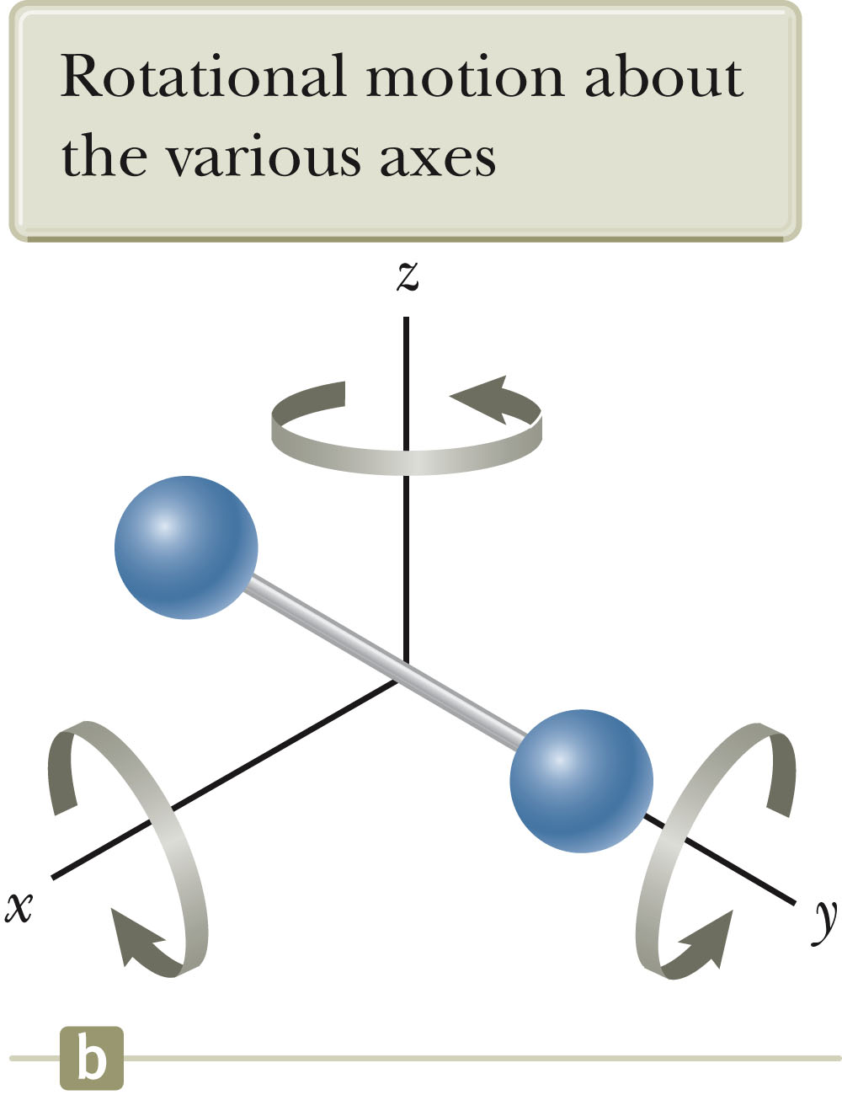
Equipartition of Energy, 2
Rotational motion about the various axes also contributes.
  Neglect the rotation around the y axis since it is negligible compared to the x and z axes.
  Ideally, if the two atoms can be modeled as particles, I_{y} is zero.
⇨Rotational motion contributes two degrees of freedom.
Section 21.4

Slide 31
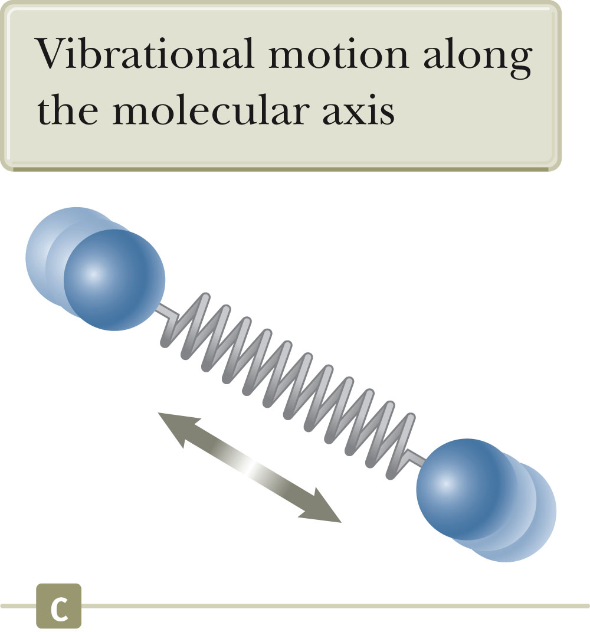
Equipartition of Energy, 3
The molecule can also vibrate.
⇨There is kinetic energy and potential energy associated with the vibrations.
⇨The vibrational mode adds two more degrees of freedom.
Section 21.4

Slide 32
Equipartition of Energy, 4
Taking into account the degrees of freedom from just the translation and rotation contributions.
  E_{int} = 5/2 nRT
  C_{V} = 5/2 R
  C_{P} = 7/2 R
  γ = 7/5 = 1.40
Be in good agreement with data for diatomic molecules
However, the vibrational motion adds two more degrees of freedom .
  E_{int} = 7/2 nRT & C_{V} = 7/2 R ⇨ γ = 9/7
  ⇨This is inconsistent with experimental results.
Section 21.4

Slide 33
Molar Specific Heat:
Agreement with Experiment
Molar specific heat is a function of temperature C_{V}(T).
(1) At low temperatures: a diatomic gas acts like a monatomic gas. C_{V} = 3/2 R
(2) At about room temperature: the value increases to C_{V} = 5/2 R.
  - Be consistent with adding rotational energy but not vibrational energy.
(3) At high temperatures: the value increases to C_{V} = 7/2 R.
  This includes vibrational energy as well as rotational and translational.

Slide 34
Agreement with Experiment, cont
Section 21.4

Slide 35
Complex Molecules
For molecules with more than two atoms, the vibrations are more complex.
The number of degrees of freedom is larger.
The more degrees of freedom available to a molecule, the more “ways” there are to store energy.
  ⇨This results in a higher molar specific heat.
Section 21.4

Slide 36
空氣 γ值實驗
(絕熱實驗)
---Verner版本
201312_瑜

Slide 37
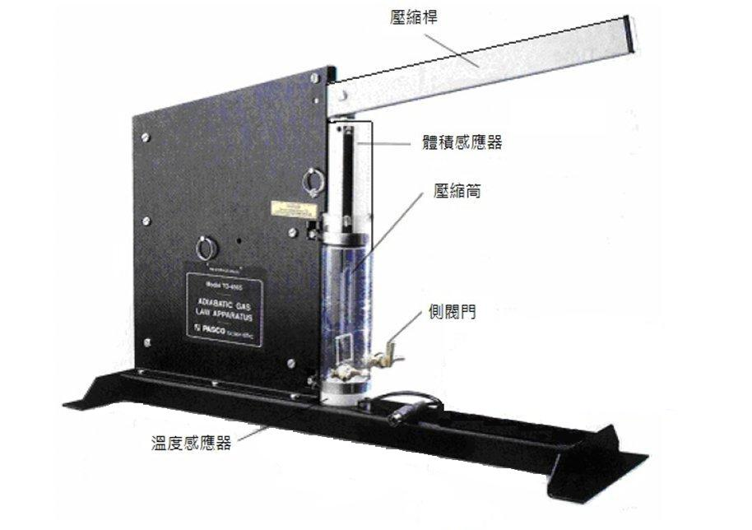


實驗器材
氣體絕熱測量儀
LabQuest mini
(數據處理盒)
Loggerpro
(軟體)

Slide 38
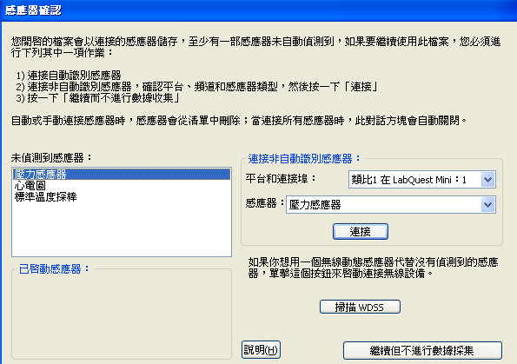
儀器設定
將絕熱量測儀與LabQuest mini連接後與電腦連接。
1.將各感應器信號與軟體連接

Slide 39
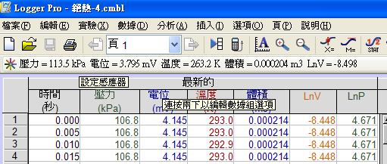
軟體設定
1.將游標移至紅框處校正感應器

Slide 40
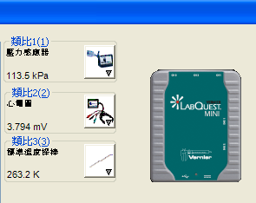
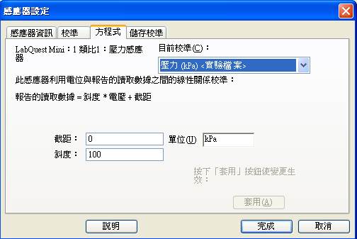
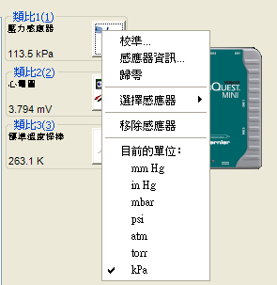
軟體設定
1.校正壓力感應器: 電壓與壓力換算方程式如下
1.3.
1.
1.2.
1.4.
1.1

Slide 41
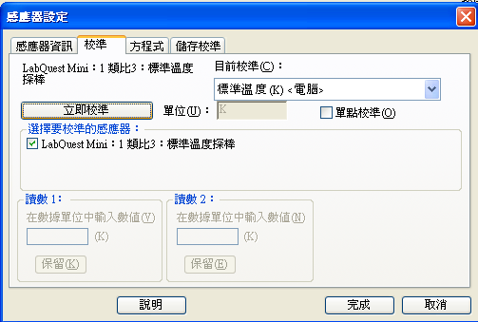
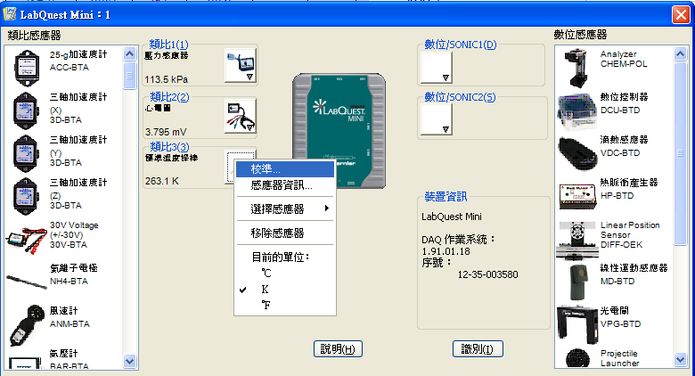
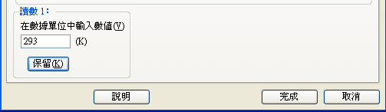
軟體設定
2. 體積感應器免校正:直接讀取電壓值 (於表單內依高度與電壓的關係換算)
3.校正溫度感應器: 電壓與溫度依單點校正
3.3
3.5
3.4.
3.
3.6 填上現在溫度 (K)，按保留
3.2
3.7
3.1

Slide 42
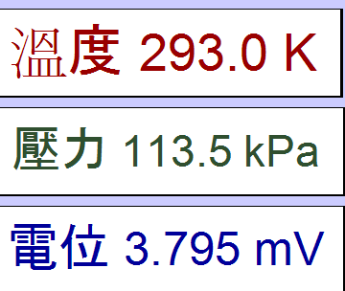
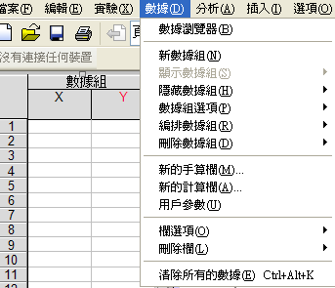
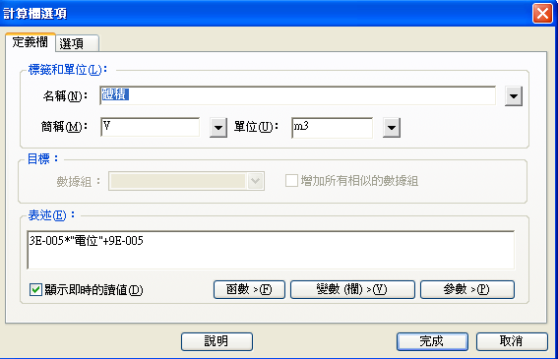
軟體設定
4.確認溫度，壓力讀值正確
5.新增體積欄位 ，依15cm處及6cm對應之電位做線性fitting, 將方程式並體積換算鍵入 (圓管直徑4.45cm)
103.3

Slide 43
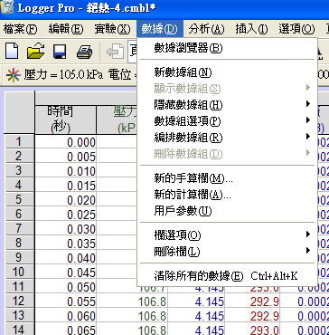
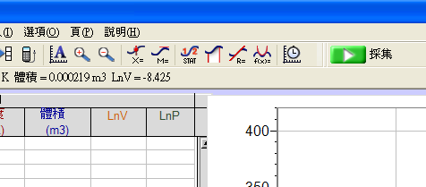
實驗
6.清除之前測試數據
7. 實驗: run(取樣) &迅速下壓橫桿，STOP
6.1
7.1
7.3
7.2
6.2

Slide 44

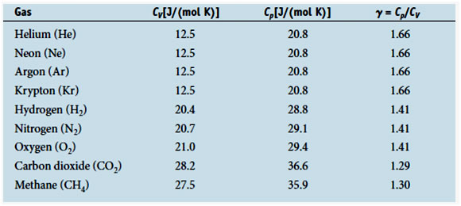
實驗
8.新增LnV及LnP欄位，繪出LnV vs.LnP關係圖並做線性擬合
9.數據結果是否符合預期?

Slide 45
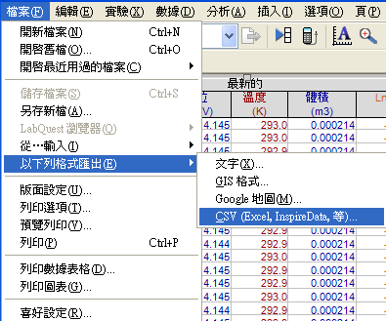
實驗
10.匯出數據

